Slide 1
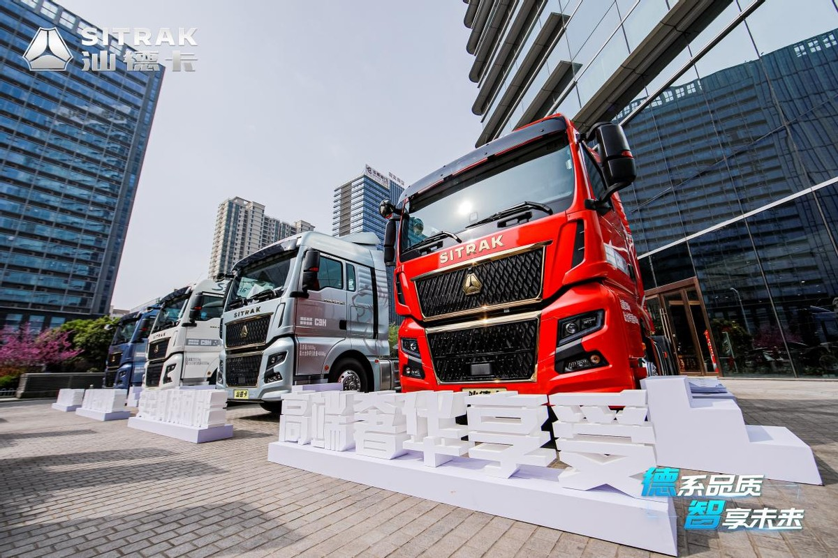
Отличие седельных тягачей C7H MAX и С7Н

Slide 2
Седельный тягач C7H MAX оснащен надежным двигателем MC13-48-50 в основе которого лежит лицензионная копия MAN D26, это 6-цилиндровый силовой агрегат объемом 12,419 л, соответствующий классу экологичности Евро-5. Он имеет крутящий момент 2300 Н*м при 1050-1400 об/мин. Коробка передач роботизированная, типа Traxon ZF, ведущий мост SINOTRAK, спроектированный с использованием технологии MAN. Данная силовая линия способствует оптимальной передаче крутящего момента на ведущие колёса транспортного средства и быстрому отклику на педаль газа.
Применение современного аэродинамического дизайна, способствующего низкому сопротивлению воздуха. Облегчённая конструкции тягача и комплексная оптимизация шасси в совокупности с длинными межсервисными интервалами обслуживания способствует высокой эффективности при эксплуатации и экономии топлива.
В C7H MAX применена уникальная интеллектуальная архитектура электроники, которая учитывает все параметры в процессе эксплуатации ТС.
Тягач оснащен системой предупреждения о столкновениях, а также функцией контроля автопоезда в полосе движения.
C7H MAX первый тягач в Китае, в котором кабина сконструирована с использованием норм пассивной безопасности транспортных средств, которая также применяется на автомобилях MAN. Конструкция кабины спроектирована таким образом, что при столкновении кабина смещается назад, при этом максимально снижается риск получения травм водителем, минимизируя эффект от столкновения.

Slide 3
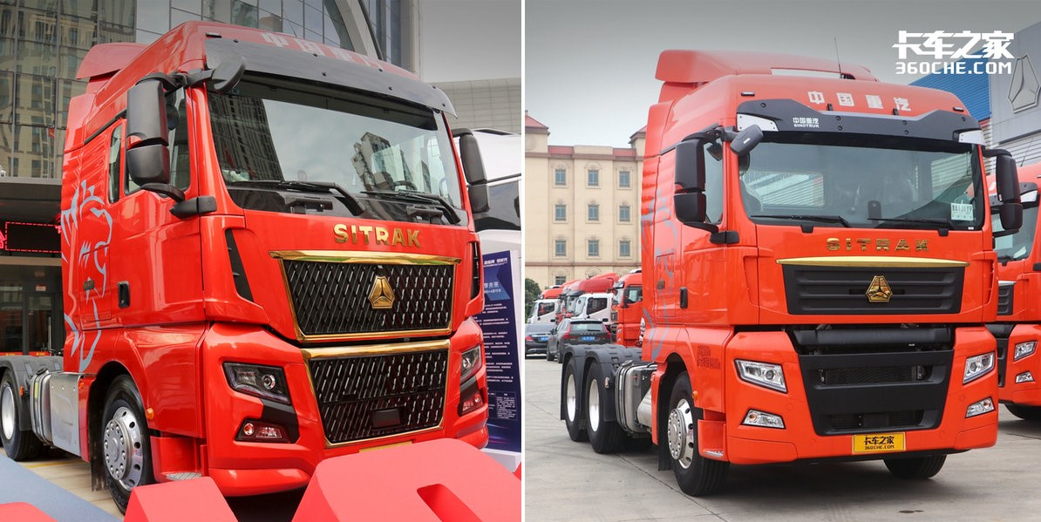
Экстерьер В автомобили серии C7H MAX были внесены серьезные изменения во внешнем виде по сравнению с моделью C7H, и экстерьер стал более стильным и привлекательным. С7Н MAX С7Н

Slide 4
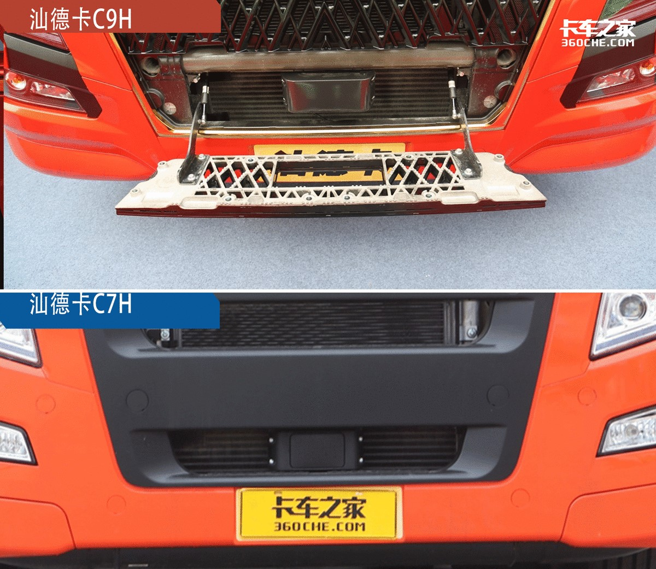
Экстерьер Для удобства очистки лобового стекла в верхней части, помимо верхних ручек, у С7H MAX есть откидывающаяся подножка -«скамейка».

Slide 5
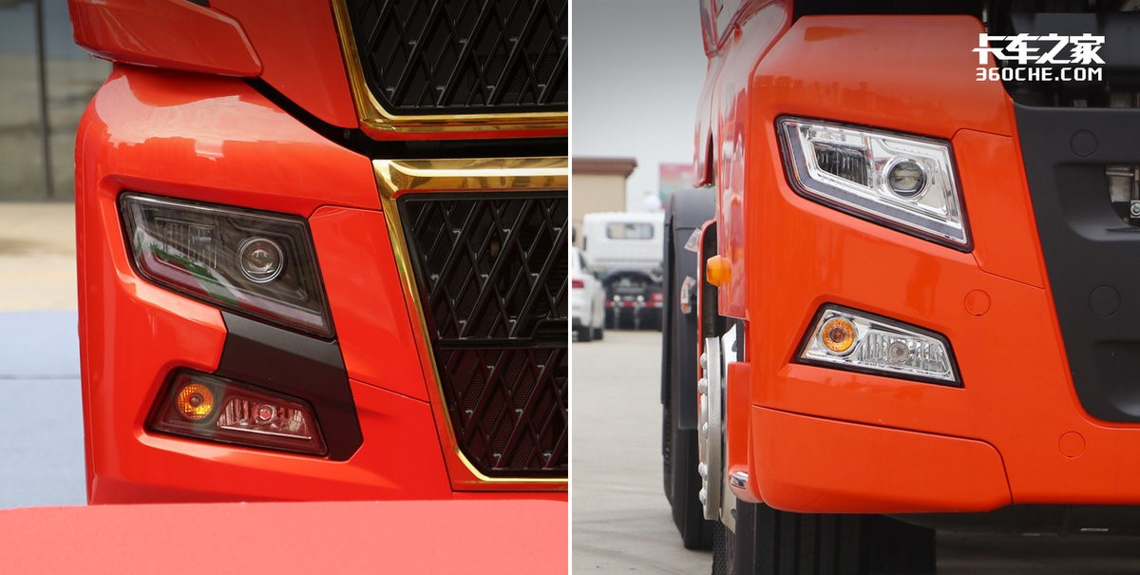
Освещение Что касается группы головного освещения, то и C7H и C7H MAX используются разнесенные блоки фар. Но в C7H MAX применена затемнённая оптика, а посередине используется черная пластиковая вставка, которая придает блоку фар более цельный вид и делает его более «дорогим». В С7Н МАХ используются LED фары, с более ярким световым пучком, срок службы LED ламп выше обычных. С7H MAX C7H

Slide 6
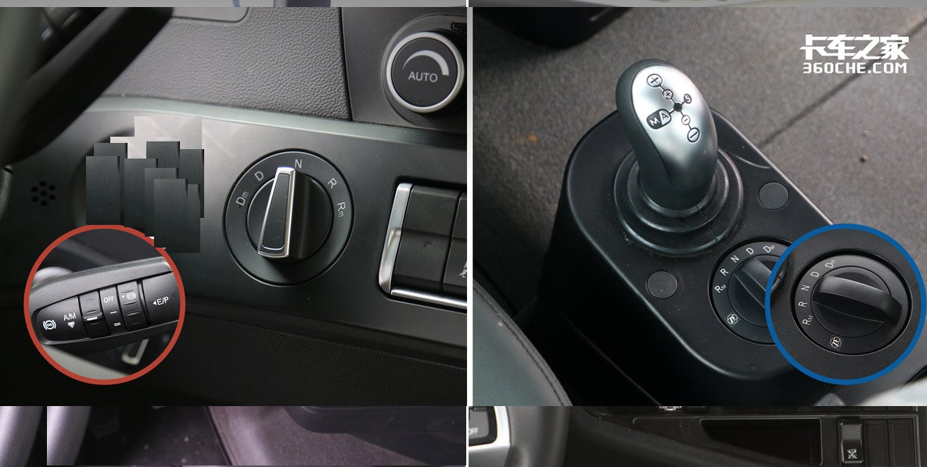
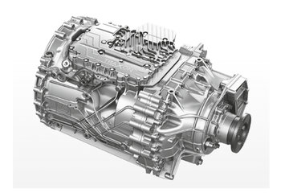
Коробка переключения передач – ZF 12TX2621TD (C7H) / ZF 12TX2620TD (C7H) Оба автомобиля оснащены коробкой передач ZF AMT Разница заключается в том, что рычаг переключения передач и выбор режима движения на C7H находятся с правой стороны от водительского сиденья, а в C7H MAX выбор переключения передач возложен на подрулевой переключатель, а джойстик выбора режима движения расположен с правой стороны от рулевого колеса. С7Н МАХ С7Н

Slide 7
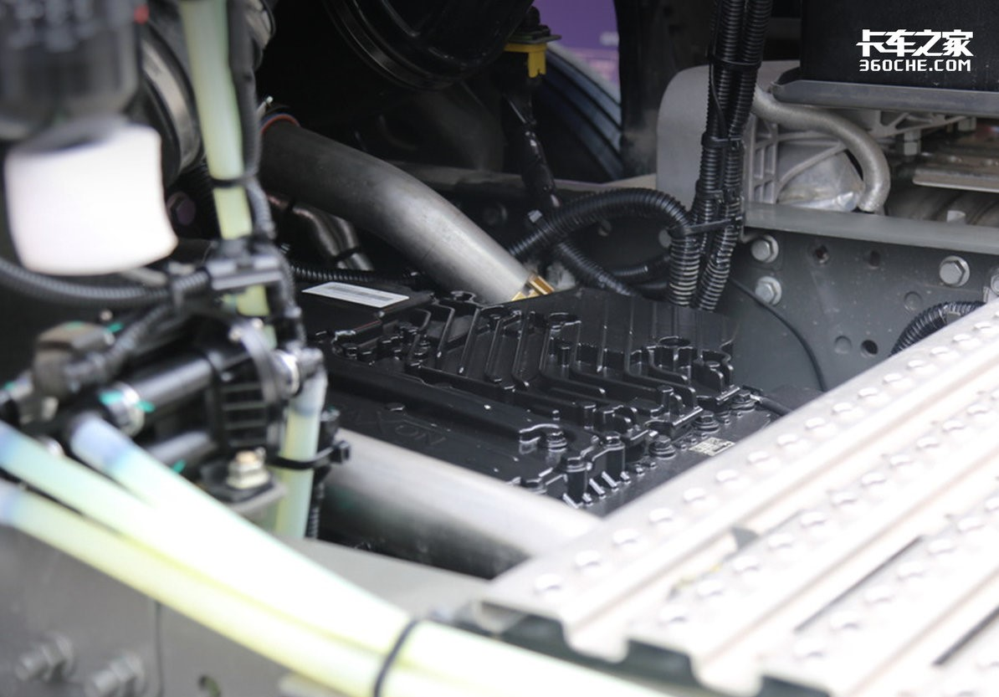
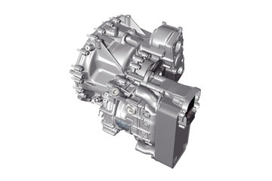
Коробка переключения передач – ZF 12TX2621TD (C7H) / ZF 12 TX2620TD (C7H) Коробка передач представляет собой 12-ступенчатую коробку передач ZF TraXon AMT, которая уже хорошо себя зарекомендовала. Эта коробка передач имеет высокий КПД , высшая передача - прямая передача, а интегрированная конструкция является надежным и проверенным решением. КП оснащена гидравлическим тормозом-замедлителем ZF, (ретардером) что дополнительно повышает безопасность при движении автомобиля на спуске.

Slide 8
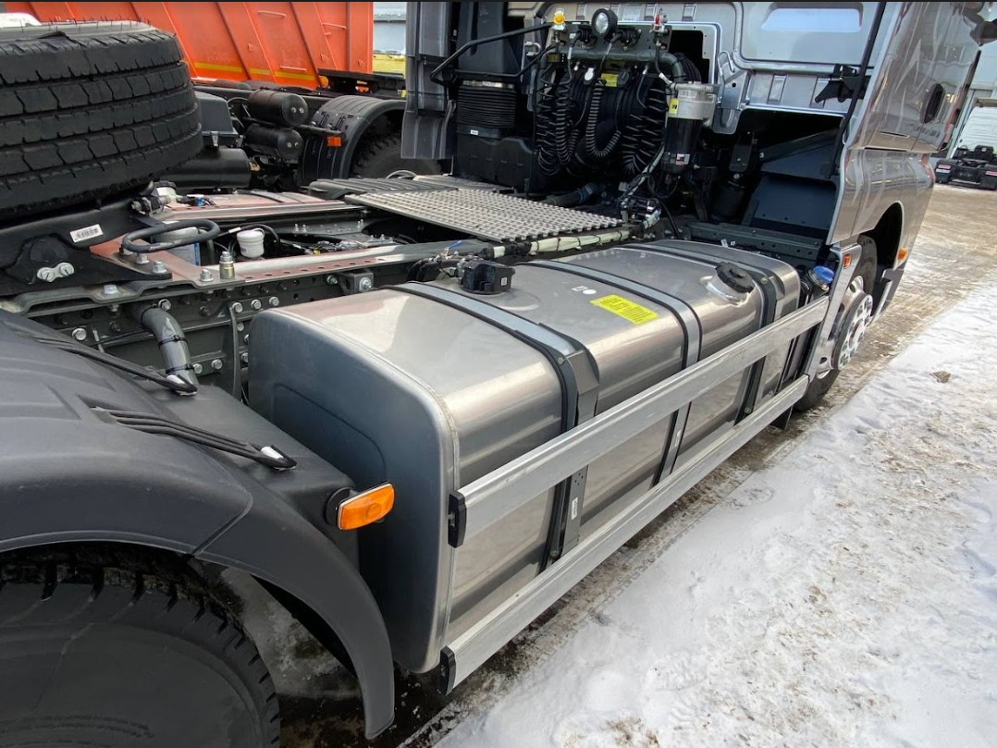
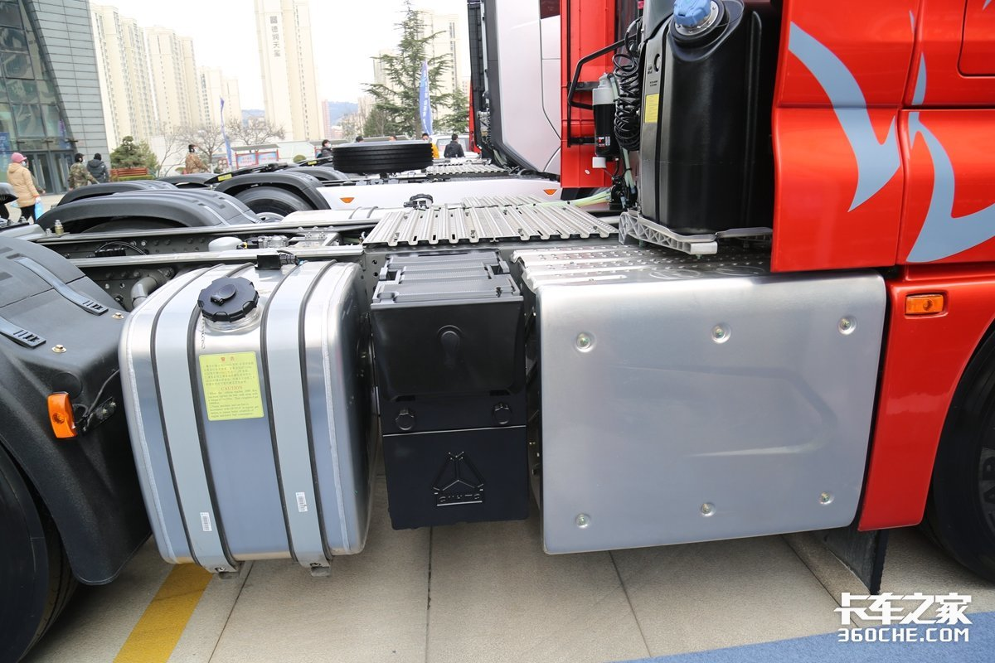
Топливный бак и бак мочевины Есть изменения в компоновке деталей и узлов расположенных на раме. На C7H MAX применены новые алюминиевые кронштейны крепления топливных баков для снижения веса. С7Н МАХ С7Н

Slide 9
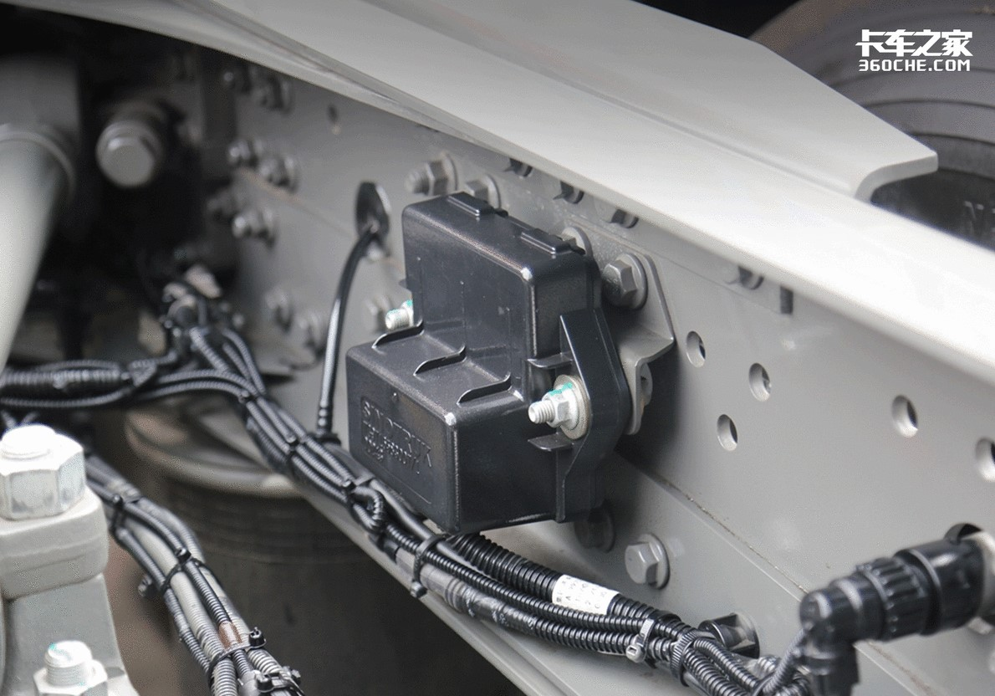
CAN шина По сравнению с C7H, в C7H MAX более широко используется высокоскоростная сеть передачи данных CAN, вся электроника управляется через CAN шину. Данная архитектура электроэлементов шасси снижает нагрузку на сеть и обеспечивает более точное обслуживание и диагностику автомобиля на СТО.

Slide 10
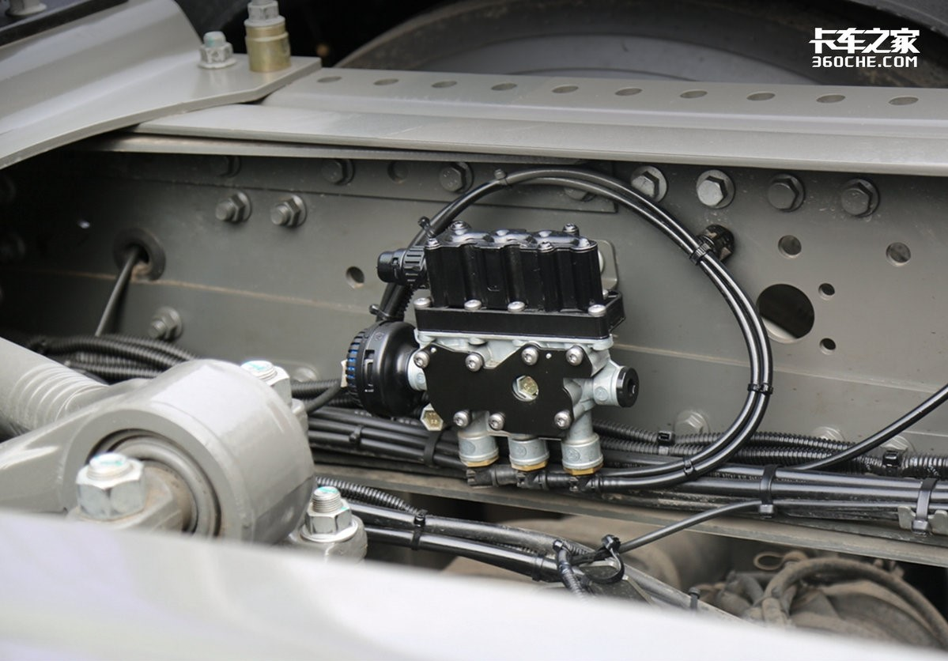
Электропроводка Для повышения надежности электронных систем, в конструкцию электропроводки C7H MAX были внесены улучшения. При движении по неровностям, возможен износ жгутов проводов, закрепленных на раме и других жестких элементов шасси, чтобы снизить риск их перетирания и поломки, в C7H MAX было улучшено крепление жгутов и их укладка на раме, также применяются более качественные противоизносные материалы, что обеспечивает больший срок службы проводки.

Slide 11
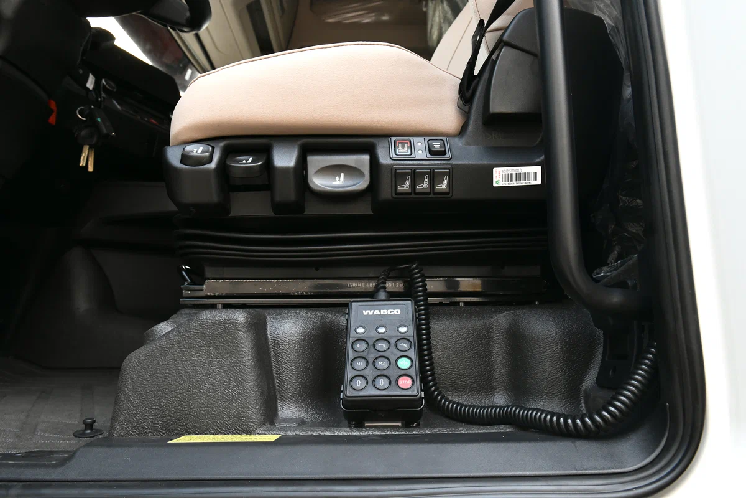
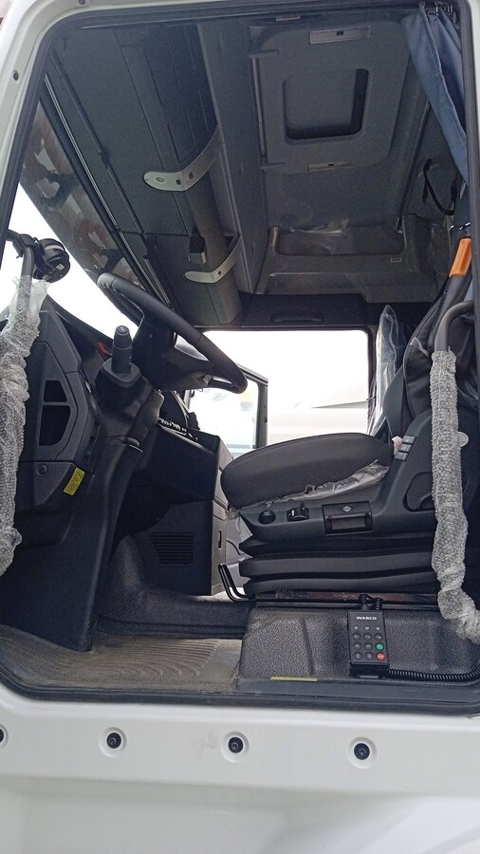
Сиденье водителя Конструкция и количество регулировок водительских сидений C7H и C7H MAX отличаются друг от друга. В С7H MAX есть регулировка пневмоподвески, поясничная поддержка, вентиляция и обогрев сиденья (зависит от заказанных опций). С7Н МАХ С7Н

Slide 12
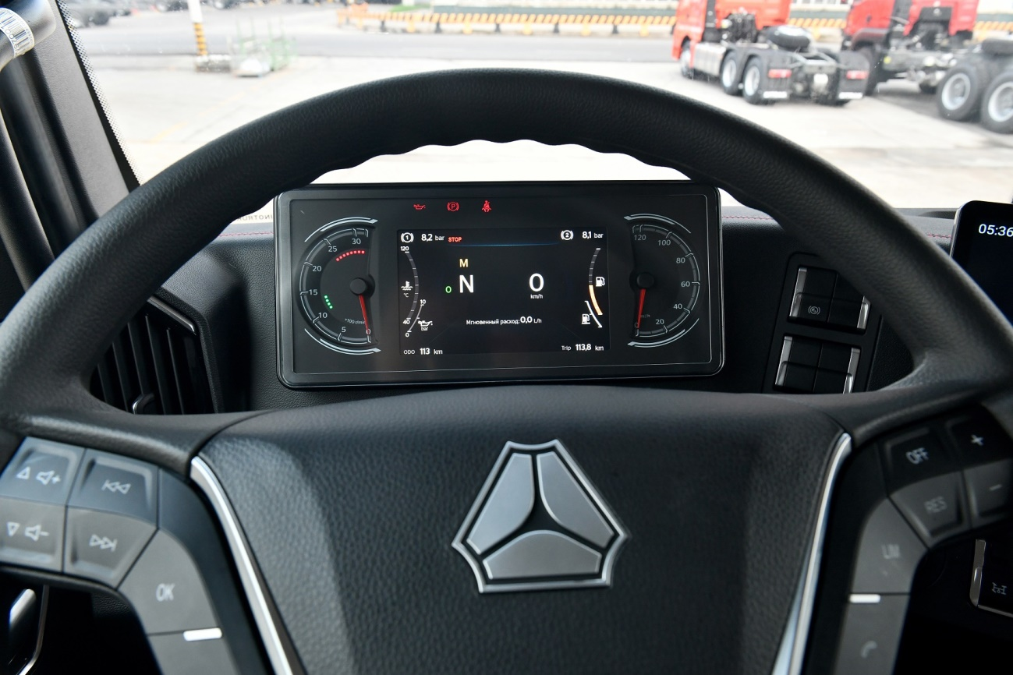
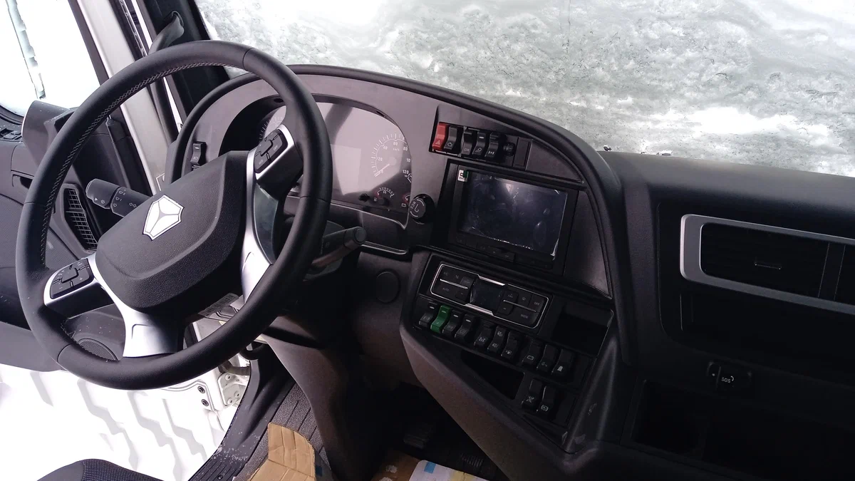
Интерьер Приборные панели и многофункциональный руль - это существенное отличие C7H от C7H MAX. На С7H MAX используется мультимедийная приборная панель и в сочетании с многофункциональным рулём повышает комфорт водителя. C7H MAX C7H

Slide 13
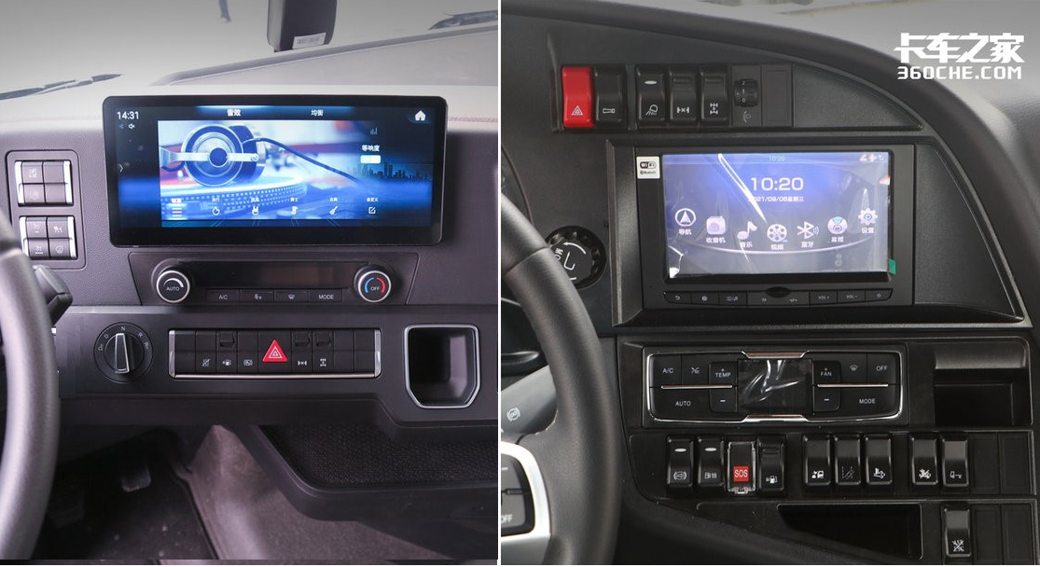
Интерьер Интерьер C7H-МАХ более технологичен и предоставляет больше возможностей. Мультимедийная приборная панель приборов и большая центральная мультимедийная панель управления повышают уровень комфорта водителя. Функция громкой связи через протокол Bluetooth - это ещё один плюс к безопасному вождению. С7Н МАХ С7Н

Slide 14
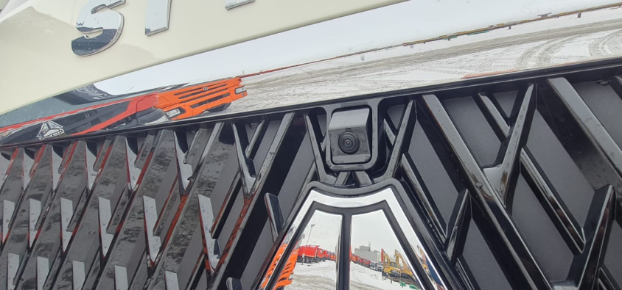
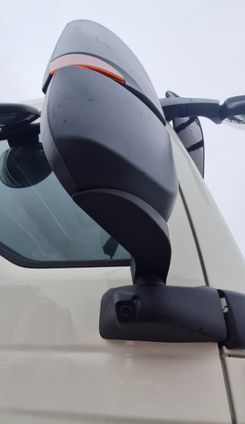
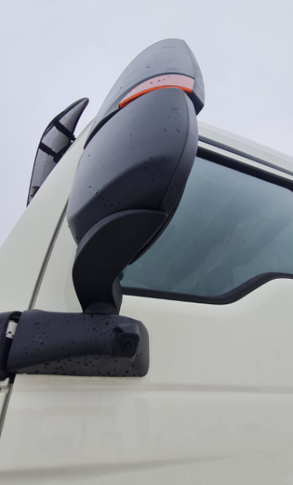
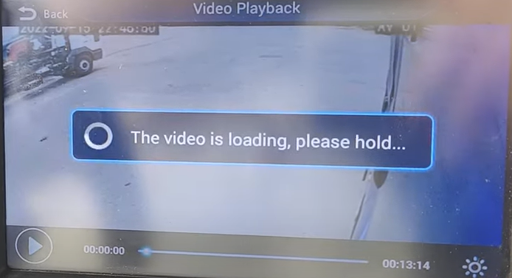
Камеры наблюдения Кабина C7H-МАХ может быть оснащена камерами наблюдения, до 4-х штук. Кроме онлайн трасляции изображения на монитор медиасистемы, автомобиль оснащен функцией записи изображения с камер, что позволяет использовать их как регистратор. Система камер кругового обзора на 360 градусов позволяет водителю контролировать дорожную ситуацию, показывая «мёртвые» зоны. Вывод изображения на дисплей более технологичен и предоставляет больше возможностей.

Slide 15
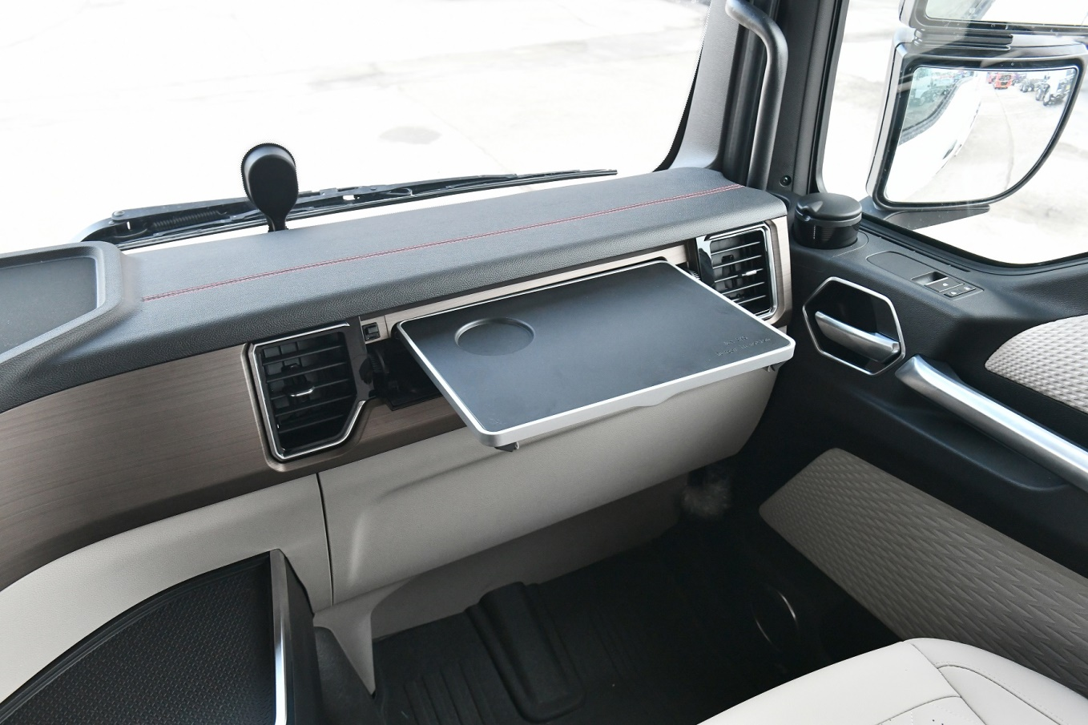
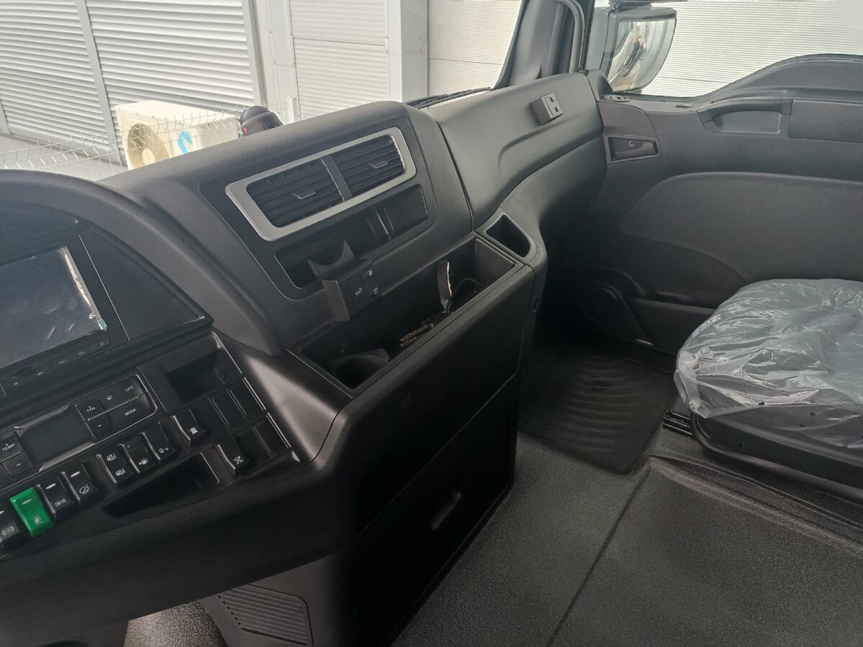
Интерьер Интерьер C7H MAX создает больше комфорта, и выполнен из более качественных материалов в равнении с C7H. В С7Н МАХ напротив пассажирского сиденья находится выдвижной столик. С7Н МАХ С7Н

Slide 16
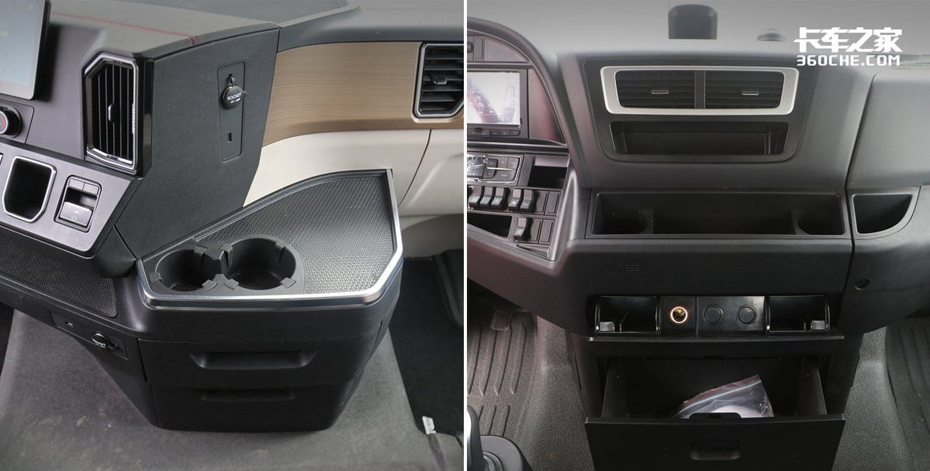
Интерьер Интерьер C7H MAX создает больше комфорта, чем C7H С7Н МАХ С7Н

Slide 17
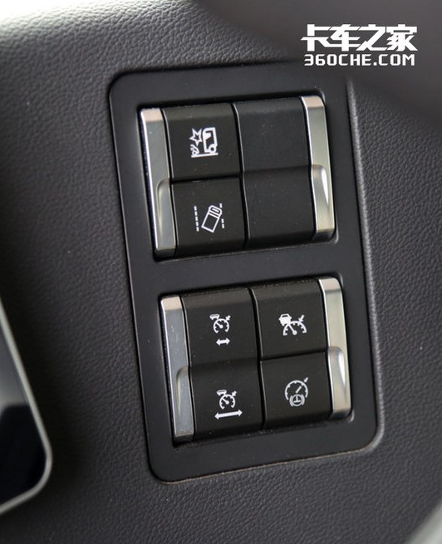
Системы безопасности - одна из основных особенностей С7H MAX Для обеспечения безопасности вождения SITRAK C7H MAX в стандартной комплектации оборудован системами стабилизации AEBS, антиблокировочной системой ABS, системой предупреждения о возможном столкновении, технологией мониторинга усталости водителя и контролем от ухода с полосы движения. После обновлений программное обеспечение также было улучшено. С7Н МАХ

Slide 18
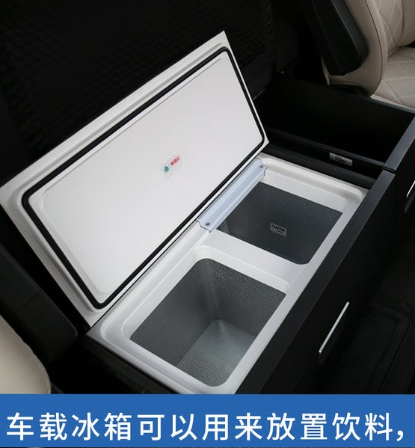
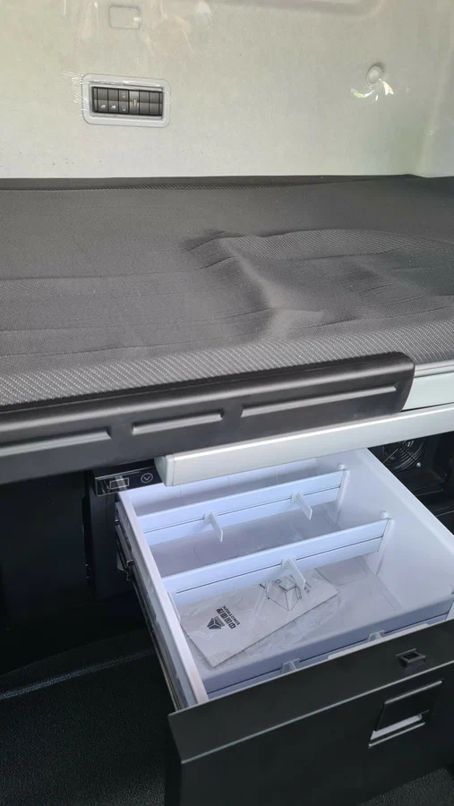
Интерьер Разработчики нового автомобиля C7H MAX не только приложили большие усилия к улучшению дизайна интерьера кабины, но и добавили множество интеллектуальных и удобных опций, а также оптимизировали дизайн во многих деталях, которые наиболее востребованы водителями. Как пример, холодильник в комплектации. С7Н МАХ С7Н

Slide 19
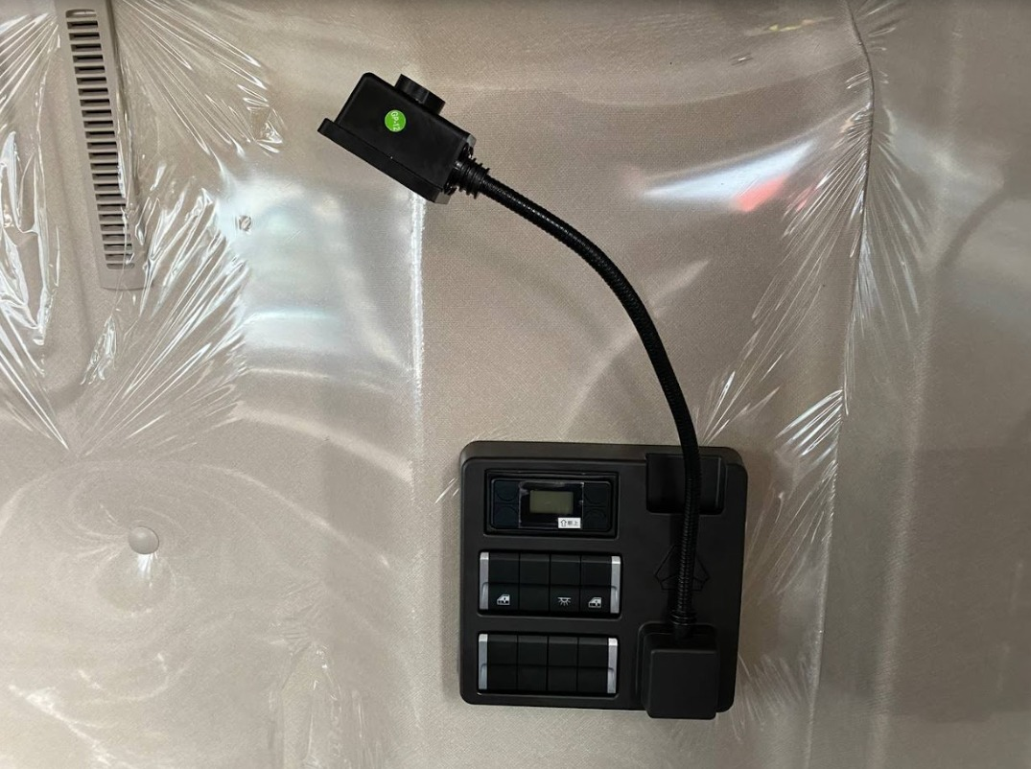
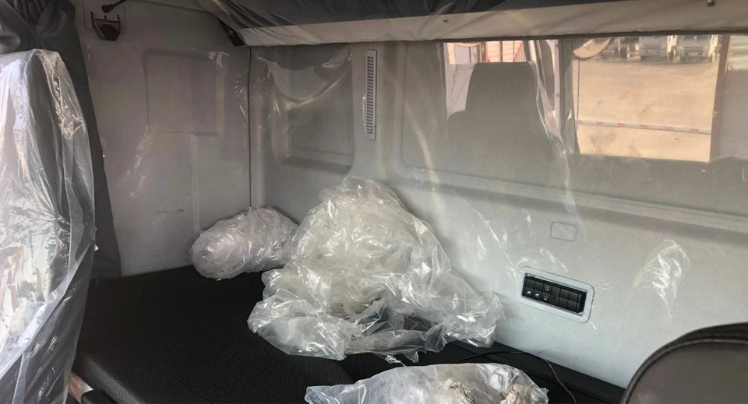
Интерьер Пульт управления стояночным отопителем расположен на боковой стенке над головой водителя. На пульте управления также расположена лампа для чтения. С7Н МАХ С7Н

Slide 20
Интерьер Верхняя часть двух кабин транспортных средств спроектирована с тремя отсеками для хранения разных объемов. В кабине C7H MAX более комфортные отсеки большего объема.

